Slide 1

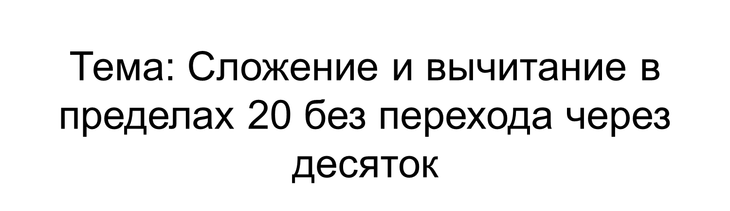
Автор: учитель I категории
МБОУ СОШ № 2
Е. А. Кочина

Slide 2
Цели урока:
Познакомить учащихся с применением приемов сложения и вычитания, основанных на знании разрядного состава чисел;
Учить детей представлять двузначные числа в виде суммы разрядных слагаемых;
Закреплять знание учащимися нумерации чисел 11-20;
Продолжать работу над задачами изученных видов, развивать навыки счета.

Slide 3

II. Каллиграфическая минутка
13 13
Какие цифры использовали для записи числа 13?
Расскажите все, что знаете об этом числе.
1
3
Двузначное число
12
13
14
13
Нечетное число
1дес.
3 ед.

Slide 4

2. Соедините суммы в порядке уменьшения их значения
5 + 7
3 + 7
12
10
0 + 7
7
4 + 7
11
1 + 7
8
9 + 7
16

Slide 5
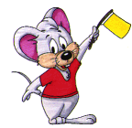
III. Закрепление знания нумерации чисел 11-20
Увеличьте на 1 числа: 11, 15, 17,19
Уменьшите на 1 числа:13,14,19,11
Назовите соседей числа: 15, 18,11
12
16
18
20
12
13
18
10
14 и 16
17 и 19
10 и 12

Slide 6
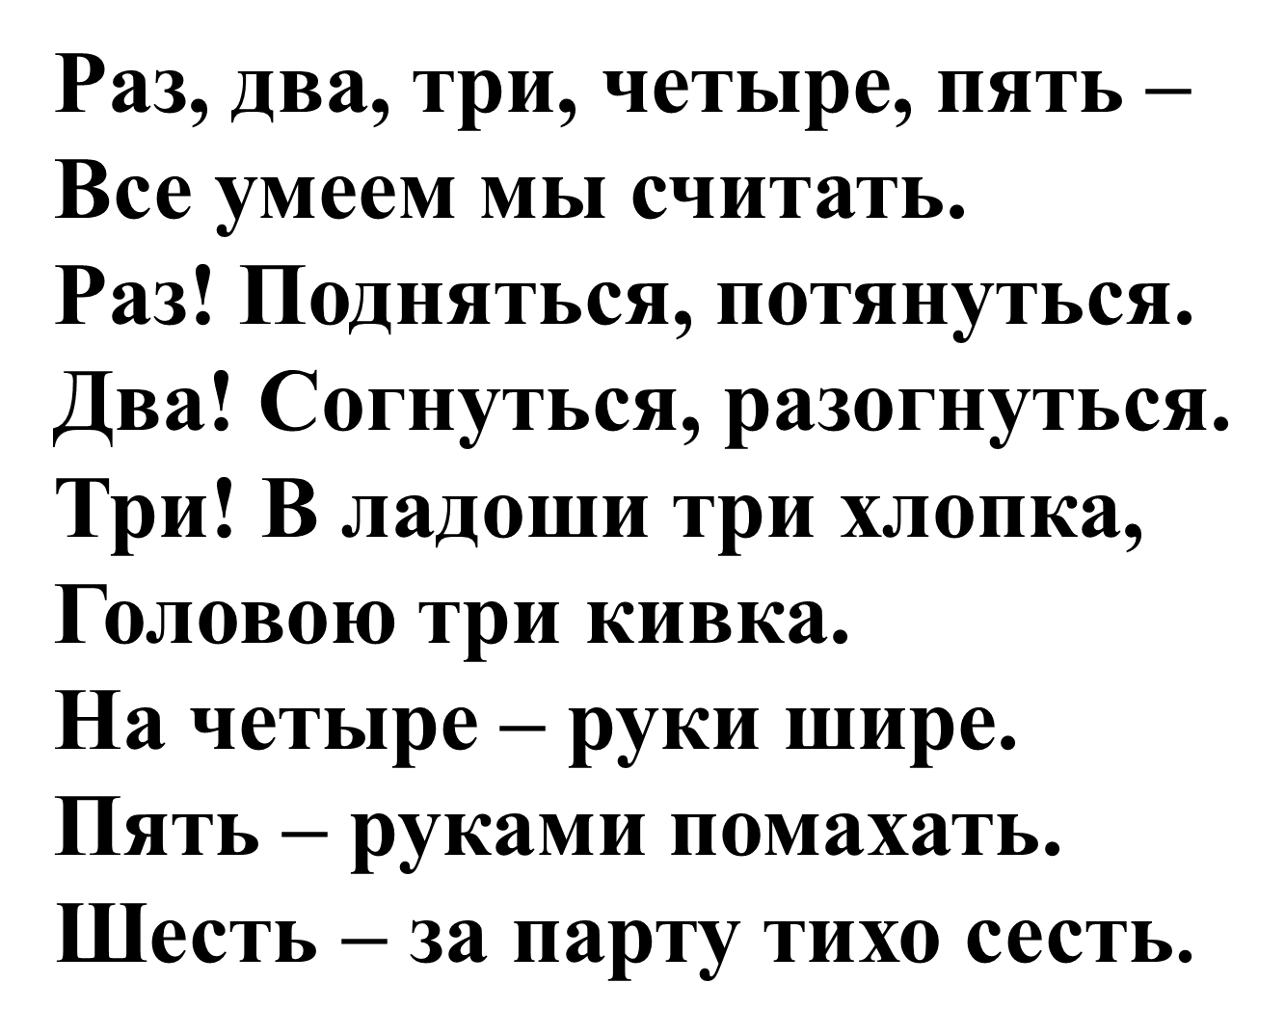

Физкультминутка

Slide 7
IV. Изучение нового материала
1. Знакомство с разрядным составом чисел в пределах 20.
Образец рассуждения:
10 + 3 - это
13 – 3 –
Из 1 десятка 3 единиц вычесть 3 единицы, получится 1 десяток, или число
13 – 10 -
Из 1 десятка 3 единиц вычесть 1 десяток, получится 3 единицы, или число
13
1 десяток и 3 единицы
13 – это 1 десяток и 3 единицы
10
13 – это 1 десяток и 3 единицы
3

Slide 8

2. Решение выражений изученных видов
10
8
3 + 7 – 2 =
?
10
1
6 + 4 - 9 =
10
7
2 + 8 - 3 =

Slide 9

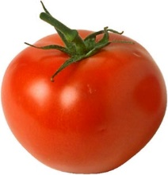
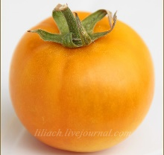
. подготовка к решению составных задач.
V. Работа над задачами.
На тарелке было
6 красных помидоров и 2 желтых.
Сколько всего помидоров?
6 + 2 = 8

Slide 10
Просигнализируйте, пожалуйста, с каким настроением вы закончили этот урок.
Мне было Мне было Я доволен
трудно, нелегко, но собой, всё
нужна помощь! я справился! удалось!

Slide 11

VI. Итог урока.
Сегодня я узнал…
Было интересно…
Я понял, что…
Теперь я могу…
СПАСИБО ЗА УРОК!

Slide 12
Список используемой литературы
1. Моро М.И. Математика. Рабочая тетрадь 1 класс. – Изд. «Просвещение», 2011г.
2. Моро М.И. Математика. 1 класс. Учебник. – Изд. «Просвещение», 2011г.
3. Савинова С.В. Математика. 1 класс. Поурочные планы. – Изд.2, испр.. - Волгоград: Учитель, 2011г.
Ресурсы сети интернет
1. http://img1.liveinternet.ru/images/attach/c/5/84/902/84902749_466278.jpg
2 .http://nn-shar.ru/img/files/77.jpg
3. http://nn-shar.ru/img/files/51.jpg
4. http://ovoport.ru/galerea/morkov/morkov_korneplod.jpg

